Slide 1
無料の力
行動経済学による分析
～なぜ人は「タダ」に翻弄されてしまうのか～
古川ゼミ

Slide 2
行動経済学とは？
普通の経済学：人々は合理的に考えている
行動経済学：人々は合理的でない場合もある
一般的な考えは…
普通の経済学：完全な情報、計算能力、効用最大化
実際には…
行動経済学：直感的な意思決定（計算、誘惑）
人々の不合理性を示す学問！！
Notes:
行動経済学と今までの経済学の違いがある
普通の経済学は人々は合理的に考えていると仮定しているけれど
行動経済学は合理的ではない場合もあると考えている。
あるいは、どのタイミングで人々が不合理になるのかについて考える分野です
もう少し詳しく言うと普通の経済学では完璧な計算能力を前提にして人々は効用最大化を行うとしているが
それに対して行動経済学は直感的なイメージに基づく意思決定することもあることを学問として考えている分野である
そのため人々の不合理性を示す学問であるといえます。

Slide 3
研究のテーマ
人間はいつ不合理になるか？
行動経済学に基づくと人間は「タダ」の力に
惑わされるとき不合理になるかもしれない。
このことについてアンケート実験を使って分析します
Notes:
ここに悩んでいる人の画像

Slide 4
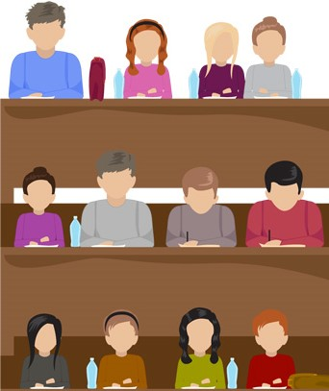
ダン・アリエリーの実験内容
デパートで“おひとりさまひとつまで“で二種類のチョコレートを売ります。
実験１
・リンツのトリュフ15セント
・ハーシーのキスチョコ1セント
実験１
・リンツのトリュフ14セント
・ハーシーのキスチョコ無料
差額は1セント
別々の人
Notes:
似てるけど違うアンケート
A 似てるけど違う B
人 それぞれ別 人

Slide 5
ダン・アリエリーの実験結果
リンツのトリュフ→１５セント
ハーシーのキスチョコ→１セント
トリュフ購入者→73％
キスチョコ購入者→27％
リンツのトリュフ→１４セント
ハーシーのキスチョコ→無料
トリュフ購入者→31％
キスチョコ購入者→69％
結果
結果
Notes:
似たような実験をダンアリエリーがやっている
1セントずつ値引きしただけでこれだけ変わる。

Slide 6
実験の内容
□対象
経済・経営・総合政策学部の3・4年生の男女
□形式
講義でのアンケート調査
□内容
2つの設問で「チョコ」と「履修」を題材にした無料の力を調べる

Slide 7
チョコのアンケート内容
デパートでゴディバのセールをやってます。あなたはどちらを選びますか？
Aタイプ
・新商品のトリュフチョコを２粒
80円のお試し価格で(定価200円)
・トリュフセット９粒入りが
330円のお試し価格で(定価900円)
Bタイプ
・新商品のトリュフチョコを２粒
0円のお試し価格で(定価200円)
・トリュフセット９粒入りが
250円のお試し価格で(定価900円)
差額は80円
別々の人
Notes:
似てるけど違うアンケート
A 似てるけど違う B
人 それぞれ別 人

Slide 8
古川ゼミのアンケート結果
無料の力で
逆転!!!
トリュフチョコ２個→８０円
トリュフチョコ９個→３３０円
トリュフチョコ２個→40％
トリュフチョコ９個→60％
トリュフチョコ２個→無料
トリュフチョコ９個→２５０円
トリュフチョコ２個→54％
トリュフチョコ９個→46％
結果
結果
約１０％の増加
Notes:
アンケート」だからか。
チョコの消費量の問題か
ダンほどでなかった

Slide 9
何故このような結果になったのか…
人間が常に合理的ならAとBの結果は同じはず
これが無料の力！！！
しかし無料となると不合理にも飛びついてしまう
Notes:
良い面効用
悪い面コスト

Slide 10
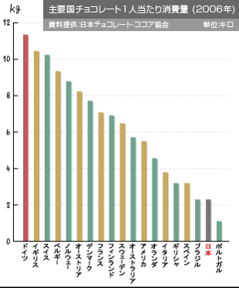
日本とアメリカのチョコレート消費量比
アメリカは一人当たりのチョコレートの消費量がなんと日本の倍！！！
Notes:
理由はあるかもしれないけれど方向性は同じで無料の力があることが分かった

Slide 11
ゼロコストの可能性
お金
時間
ダン・アリエリーの
実験や
アンケートの
結果から
お金には
ゼロコストの力が
働くことが分かった
ではお金と
トレード・オフの
関係にある
時間では
どうだろうか？

Slide 12
履修のアンケート内容
履修において二つの講義で迷っています。あなたならどちらを選びますか？
Aタイプ
・「４/１５回出席したら評価C」が特別に「１/１５回出席したら評価C」の講義
・「１５/１５回出席したら評価S」が特別に「１０/１５回出席したら評価S」の講義
Bタイプ
・「４/１５回出席したら評価C」が特別に「０/１５回出席したら評価C」の講義
・「１５/１５回出席したら評価S」が特別に「９/１５回出席したら評価S」の講義
差は１回
別々の人
Notes:
似てるけど違うアンケート
A 似てるけど違う B
人 それぞれ別 人

Slide 13
古川ゼミのアンケート結果②
女性
26％
11％増加
女性
37％
1回出席→評価C
10回出席→評価S
1回出席→42％
10回出席→58％
0回出席→評価C
9回出席→評価S
0回出席→51％
9回出席→49％
男性
53％
6％増加
男性
59％
結果
結果
時間の場合は
女性の方が強く
無料の力を受ける
約１０％の増加

Slide 14
ねぇ？
そこのあなた！！！時間でも
タダに食いつくでしょ！！！？？？

Slide 15
これからの課題
そのため修正や、試行を繰り返し結果を確かなものにすることをこれからの課題としたい。
差を１回ではなくもっと大きくしたら結果が大きく出るのではないか？
時間に関する実験は一度しか行っていないため
もっと数を増やせば結果が変わる可能性もある

Slide 16
まとめ
私たちはこのようなアンケートにより
『自分の意思があるにも関わらず無料やタダが目についてしまうと考えを左右され誘惑に負けてしまう』
ということが分かりました。
つまり・・・
みんな時々
不合理になる！

Slide 17
無料の力
ご清聴ありがとうございました！！
古川ゼミ(^^)/

